Slide 1
IMMAGINI PER L’ESAME DI STORIA DELL’ARTE CINESE a.a. 2022-2023
prof. MARCO MECCARELLI
Università di Macerata

Slide 2
ATTENZIONE
IL MATERIALE DIDATTICO È SIA PER I FREQUENTANTI SIA PER I NON-FREQUENTANTI
SI TRATTA DELLA RACCOLTA (IN 2 PARTI) DELLE PRINCIPALI IMMAGINI, CARTINE E GRAFICI ANALIZZATI DURANTE IL CORSO, CHE COSTITUISCONO ARGOMENTO D’ESAME.
È PERMESSA LA RIPRODUZIONE PRIVATA AI FINI DIDATTICI, EFFETTUATA DA UNA PERSONA FISICA PER USO ESCLUSIVAMENTE PERSONALE PER LO STUDIO DELL’ESAME DI STORIA DELL’ARTE CINESE, SENZA SCOPO DI LUCRO E SENZA FINI DIRETTAMENTE O INDIRETTAMENTE COMMERCIALI, NEL RISPETTO DELLE MISURE TECNOLOGICHE POSTE A TUTELA DELL’OPERA DAL LEGITTIMO TITOLARE DEI DIRITTI DI SFRUTTAMENTO.

Slide 3
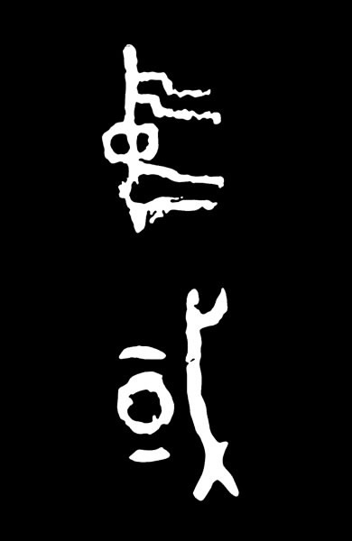
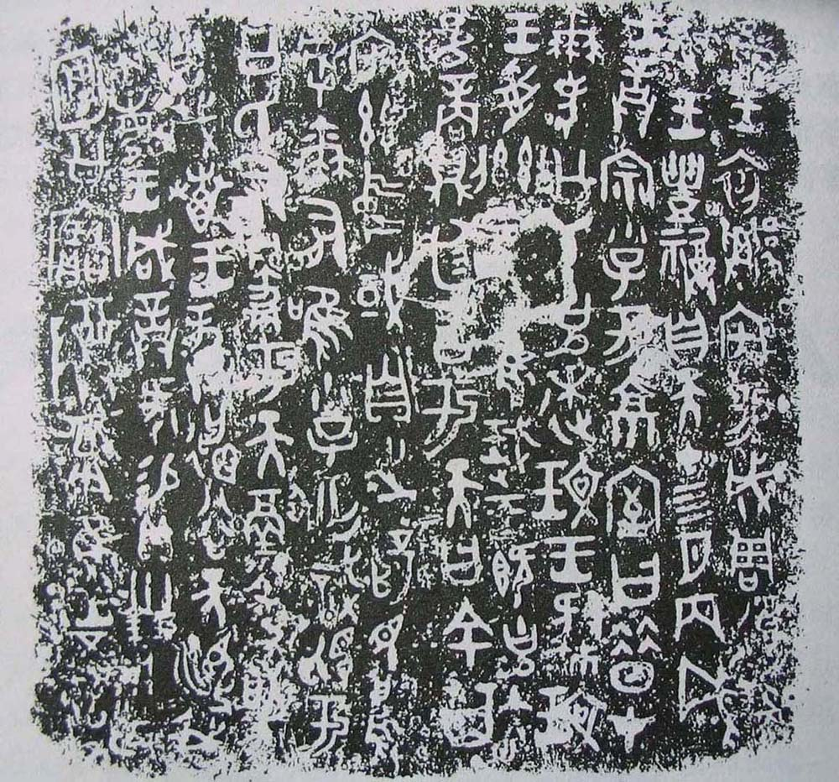
PRIMA ISCRIZIONE CONOSCIUTA DI ZHONGHUO o ZHONGYU 中或, INCISA SU UN VASO DI BRONZO HE ZUN DEI ZHOU OCCIDENTALI (1050-771 a.C.), MUSEO DELLO SHAANXI

Slide 4
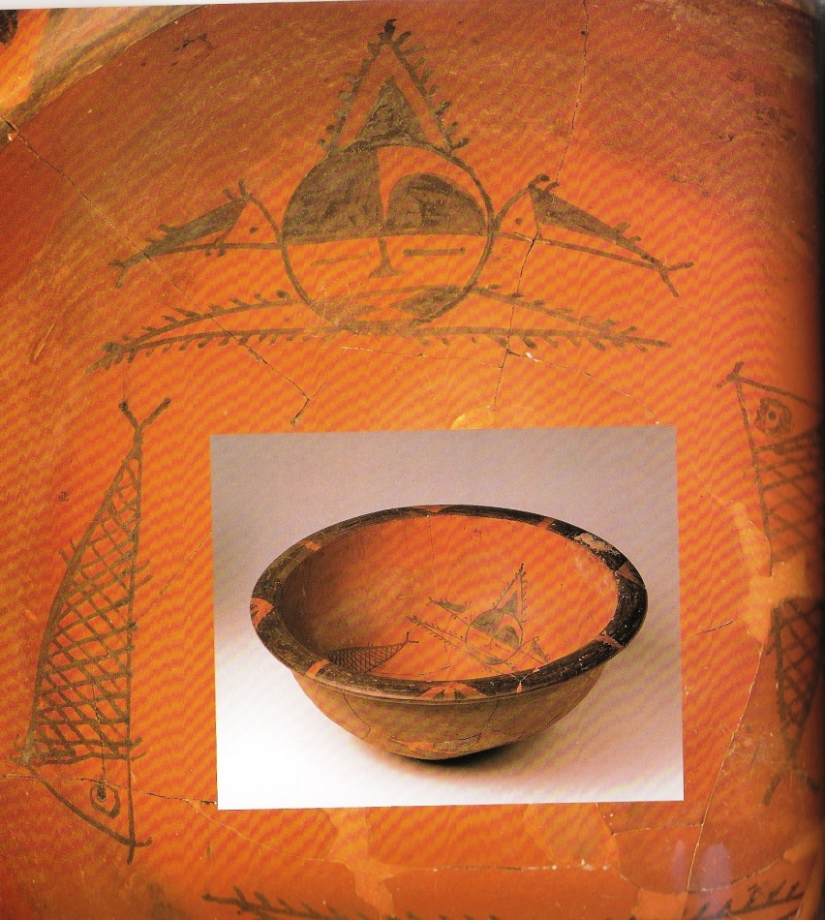
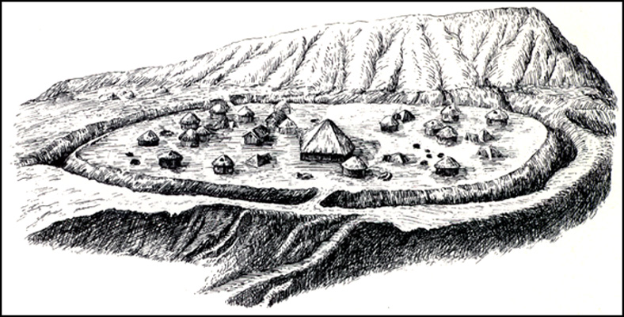
TERRACOTTA DIPINTA CON MASCHERA ANTROPOMORFA, RETI E PESCI, CULTURA YANGSHAO, FASE BANPO (SHAANXI) V millennio a.C., MUSEO DI BANPO, SHAANXI.
VILLAGGIO DI BANPO, CULTURA YANGSHAO, (SHAANXI) 5000-3000 a.C., MUSEO DI BANPO, SHAANXI.

Slide 5
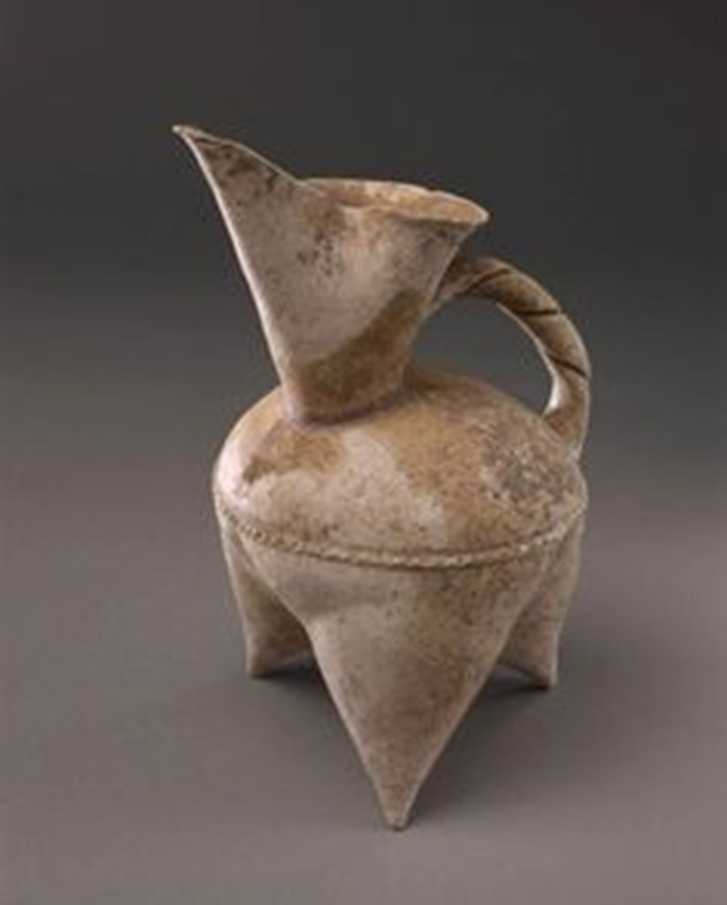
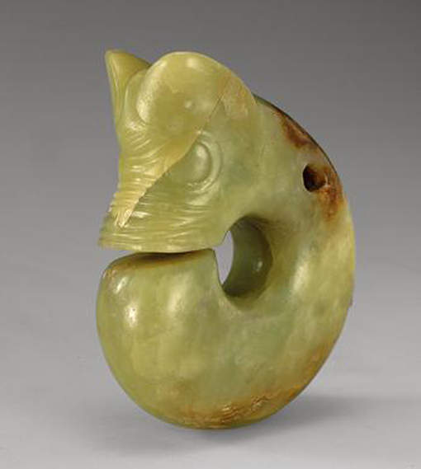
PENDENTE A FORMA DI ZHULONG «DRAGO MAIALE», NEFRITE, CULTURA HONGSHAN (LIAONING), IV MILLENNIO a.C.
BROCCA GUI, TERRACOTTA, CULTURA DAWENKOU (SHANDONG), FINE DEL IV MILLENNIO a. C.

Slide 6
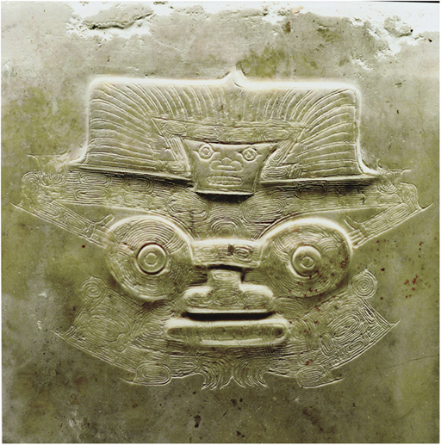
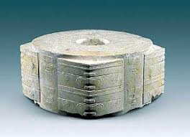
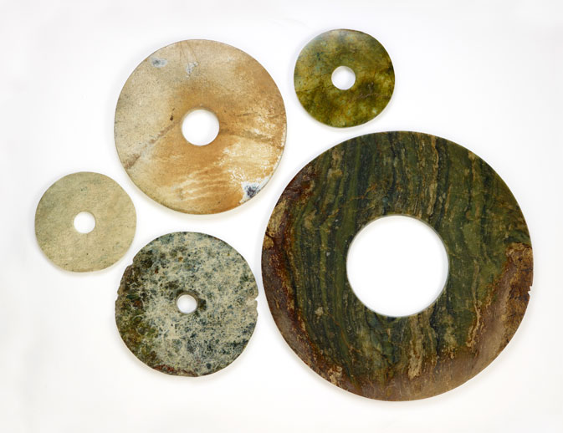
CONG e BI, NEFRITE, CULTURA LIANGZHU (ZHEJIANG), III MILLENNIO a.C.

Slide 7
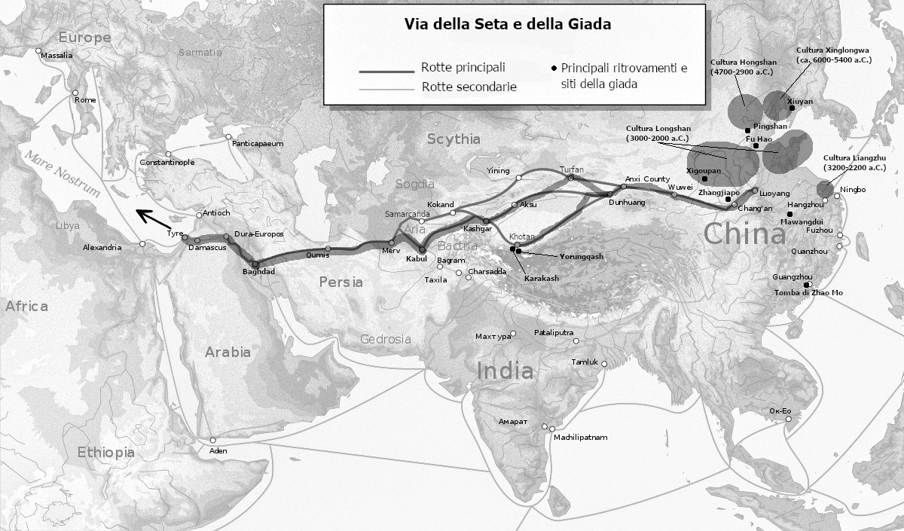

Slide 8
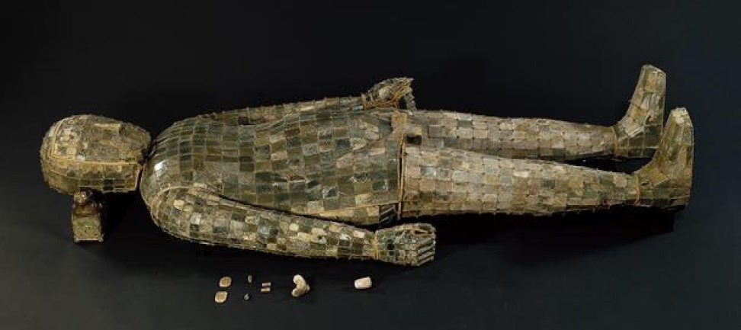
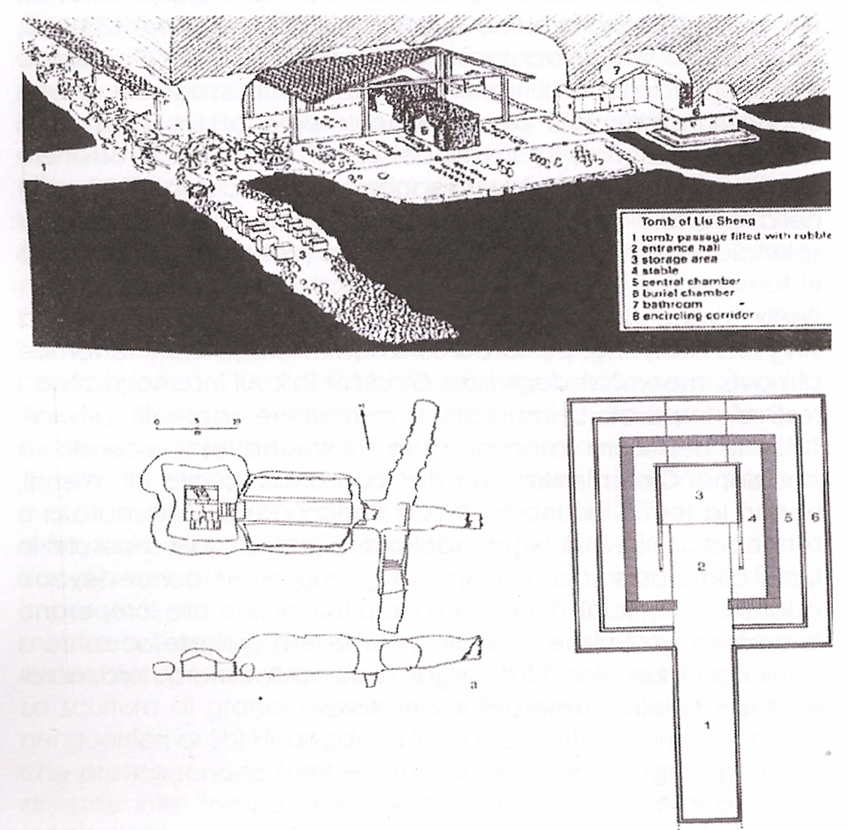
SUDARIO DI GIADA e ASSONOMETRIA DELLA TOMBA DI LIU SHENG (HEBEI), HAN OCC., 113 a.C. circa

Slide 9
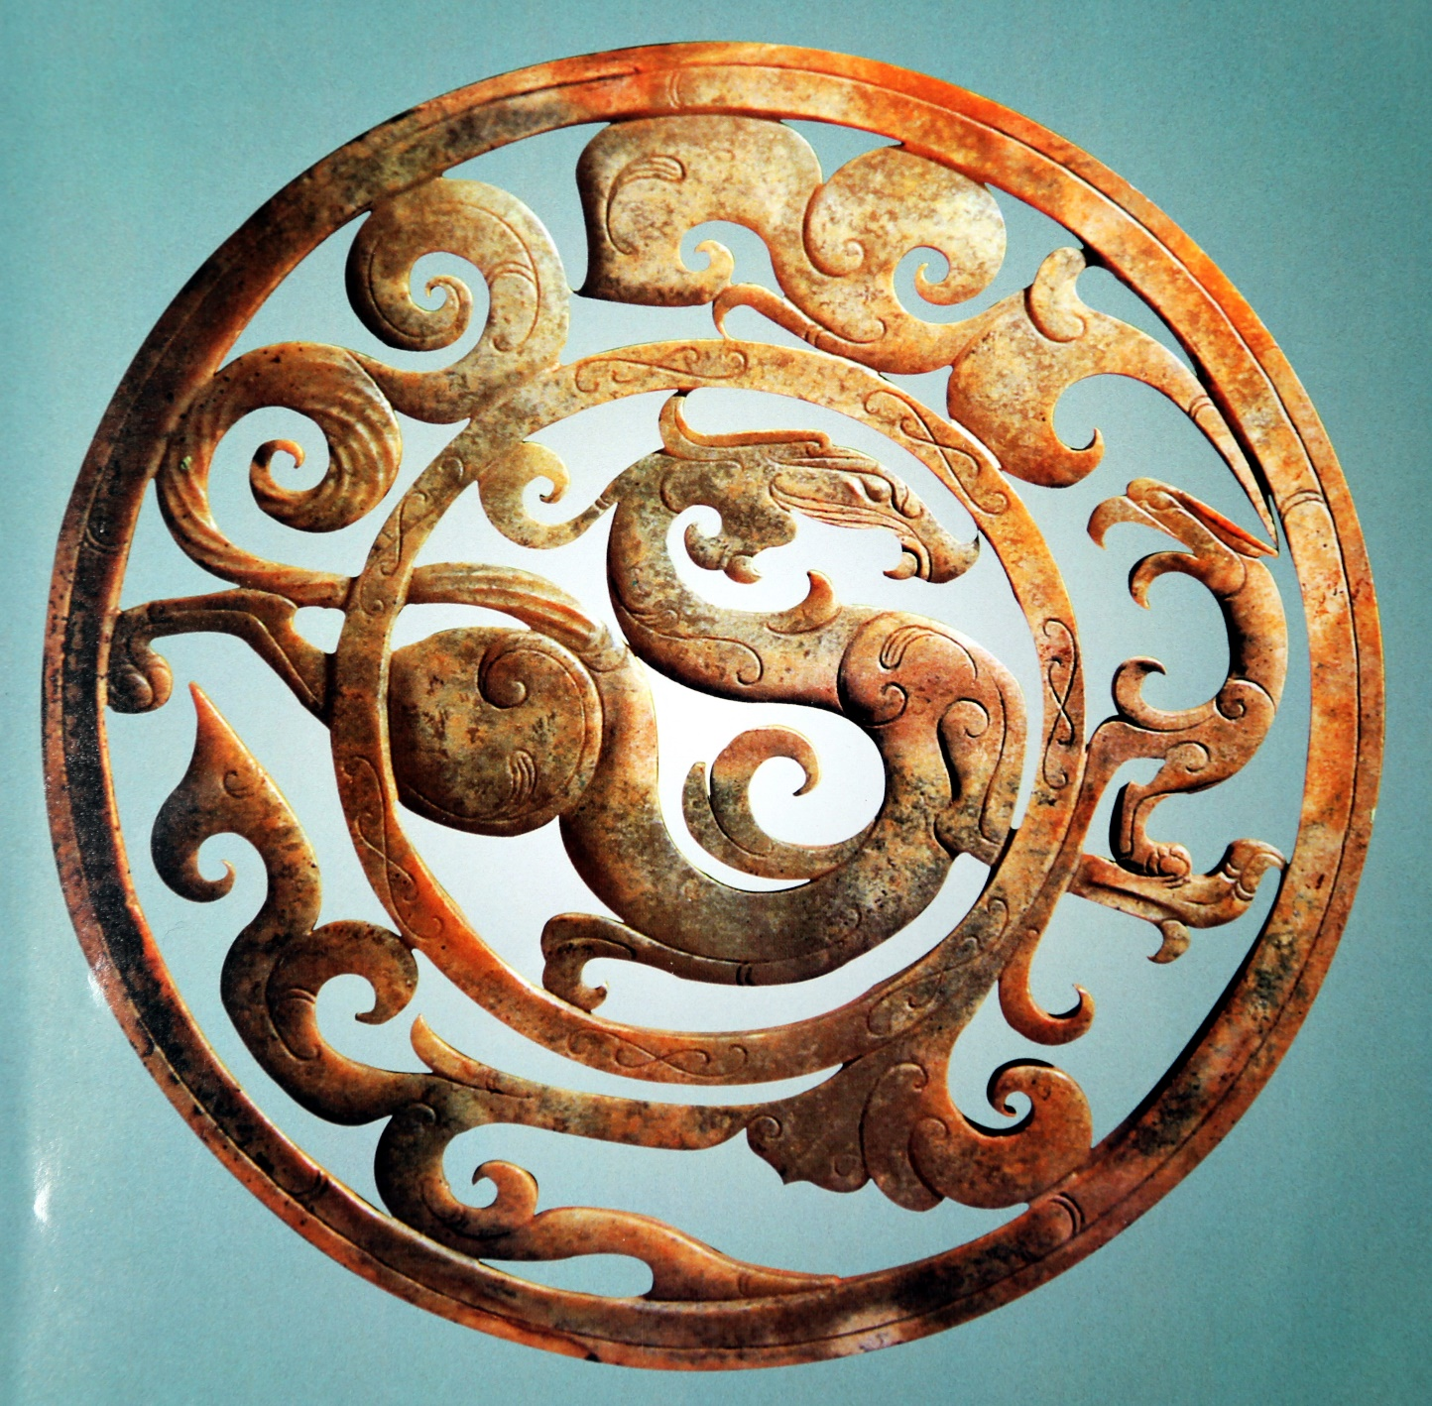
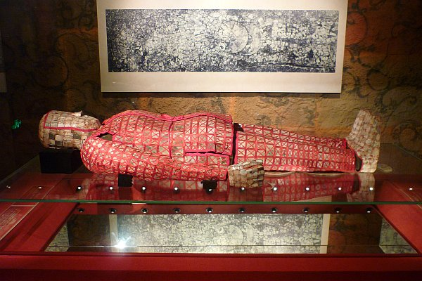
BI IN GIADA, TOMBA DI ZHAO MO (137-122 a.C.), MUSEO DEL MAUSOLEO DEL RE NANYUE (GUANDONG)
SUDARIO DI GIADA CON FILAMENTI DI SETA, TOMBA DI ZHAO MO (137-122 a.C.), MUSEO DEL MAUSOLEO DEL RE NANYUE (GUANDONG)

Slide 10
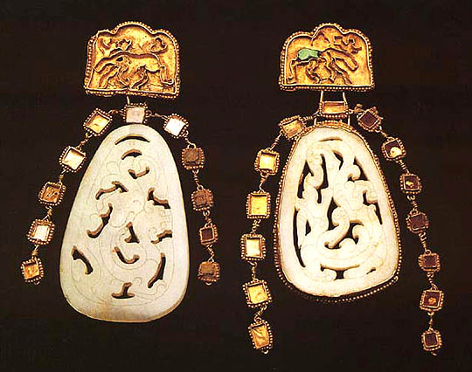
PENDENTI IN ORO, PIETRE SEMIPREZIOSE E GIADA, APPARTENENTI AGLI XIONGNU, IV-II sec. a.C., MUSEO DELLA MONGOLIA INTERNA

Slide 11
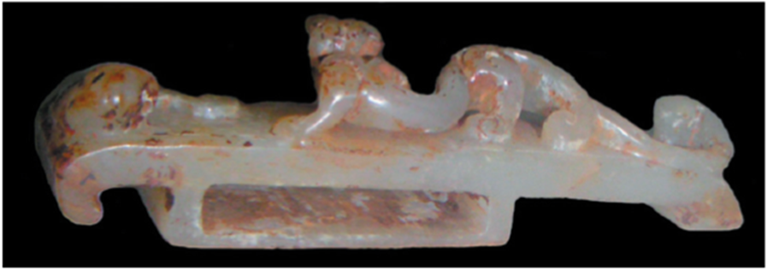
reperto di passante in nefrite per cintura in ferro, provenienza Impero Han (206 a.C.- 220 d.C.), rinvenuta nella necropoli della Tracia, Chatalka regione Stara Zagora (Bulgaria), I-II secolo d.C.

Slide 12
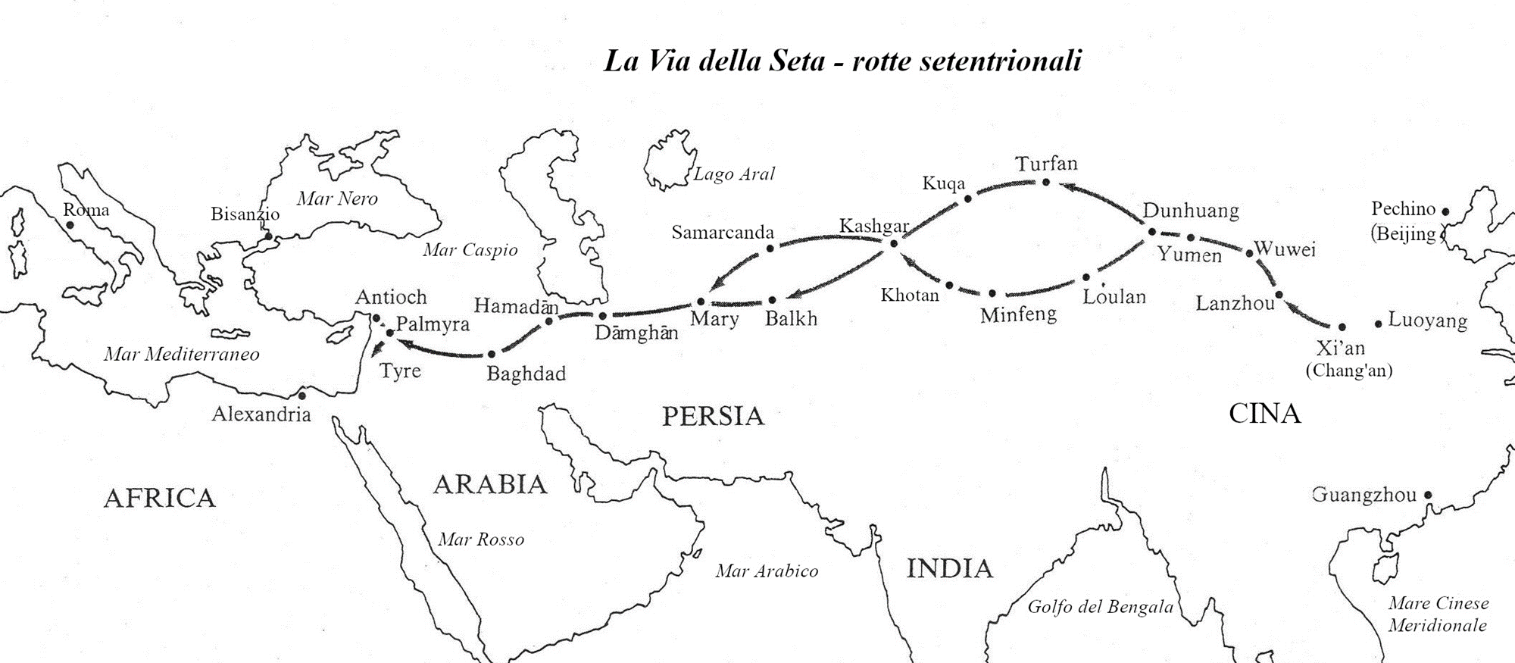

Slide 13
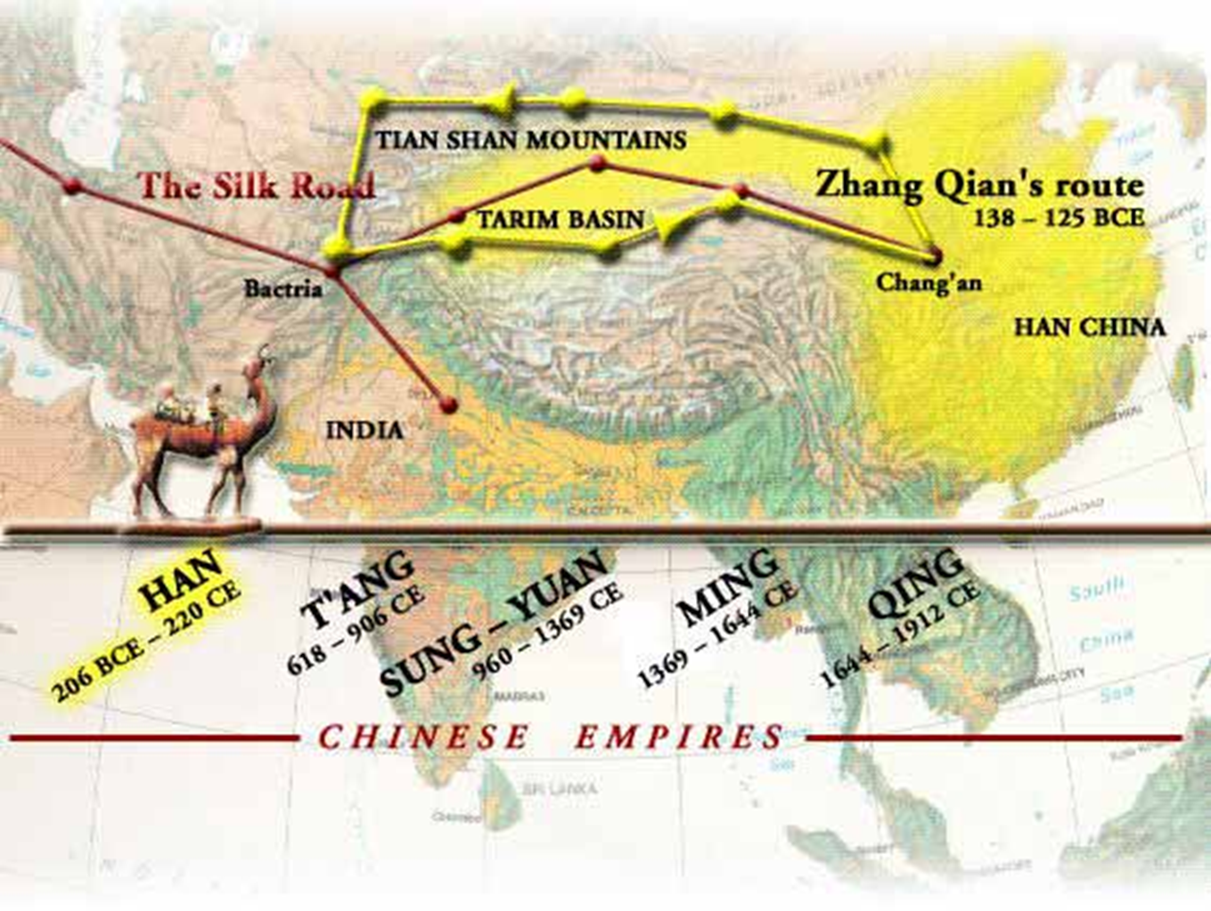

Slide 14
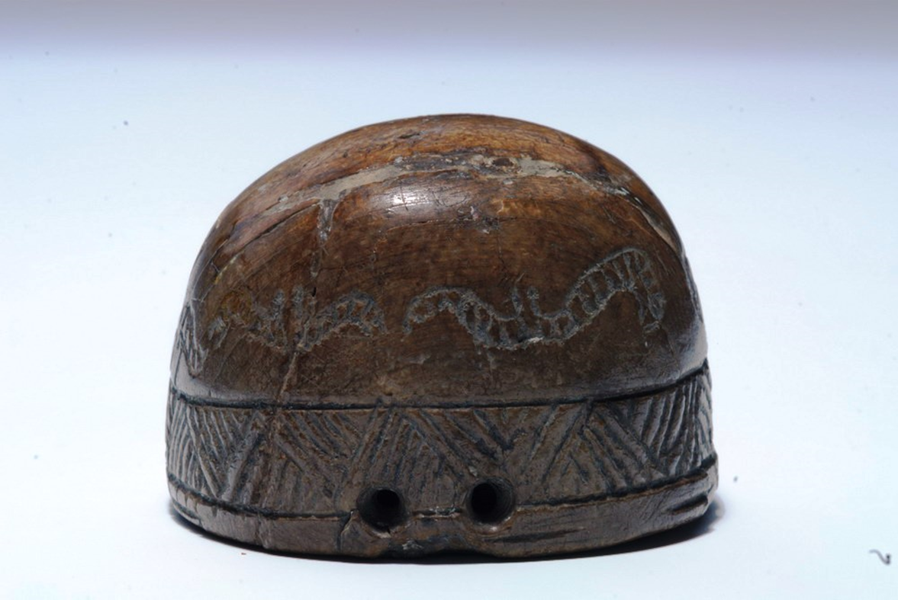
RAFFIGURAZIONI DI BACHI SU UNA CIOTOLA IN AVORIO, CULTURA HEMUDU (5000-3200 a.C.), MUSEO DEL ZHEJIANG

Slide 15
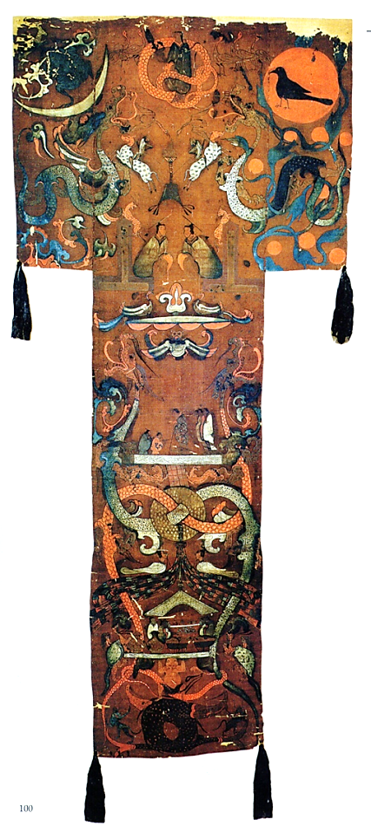
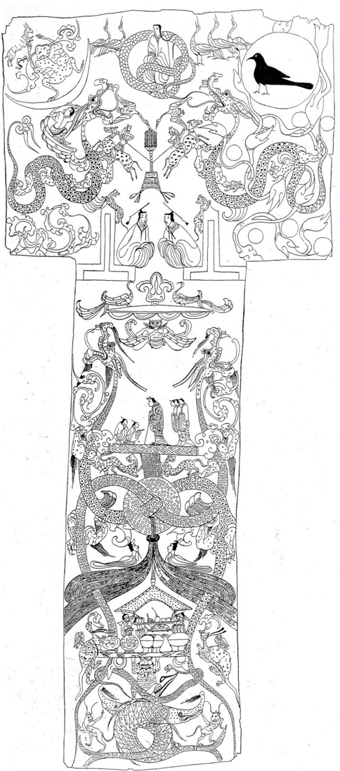
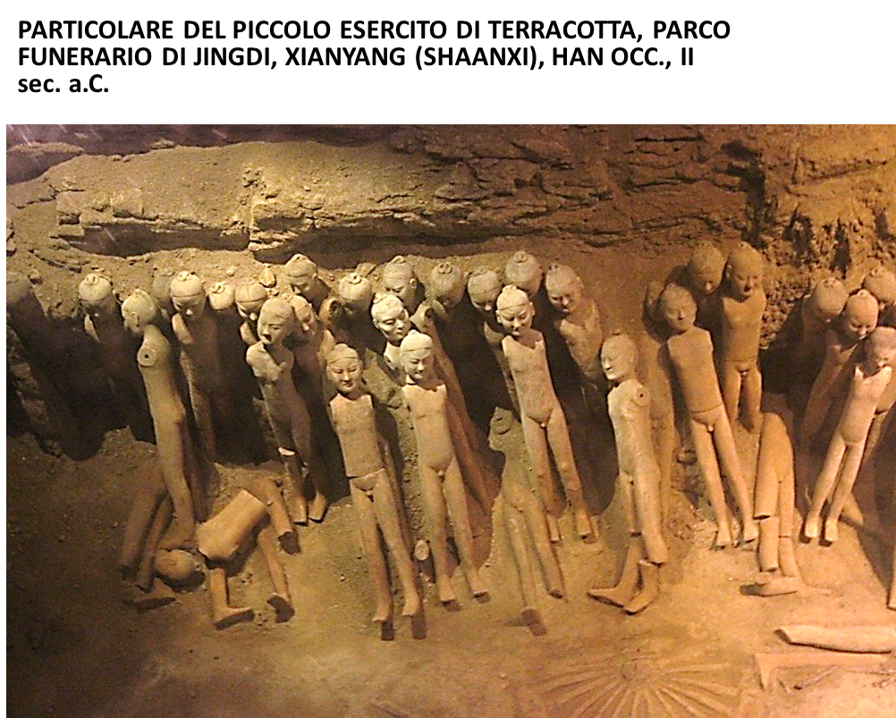
STENDARDO FUNERARIO IN SETA E FERETRI DECORATI IN LEGNO LACCATO, TOMBA DELLA MARCHESA DI DAI, NECROPOLI DI MAWANGDUI (HUNAN), HAN OCC., 168 a.C. circa

Slide 16
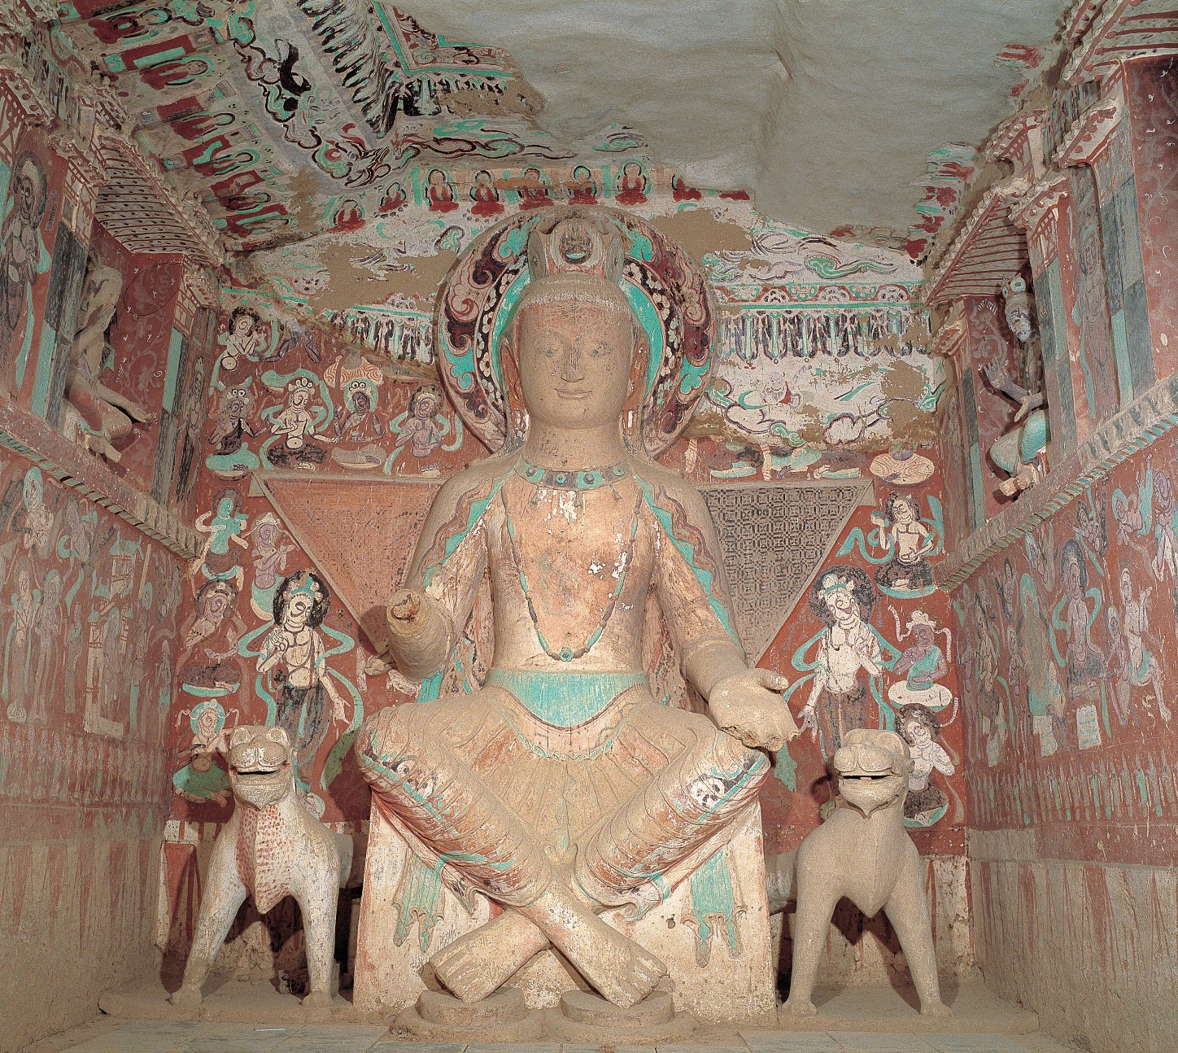
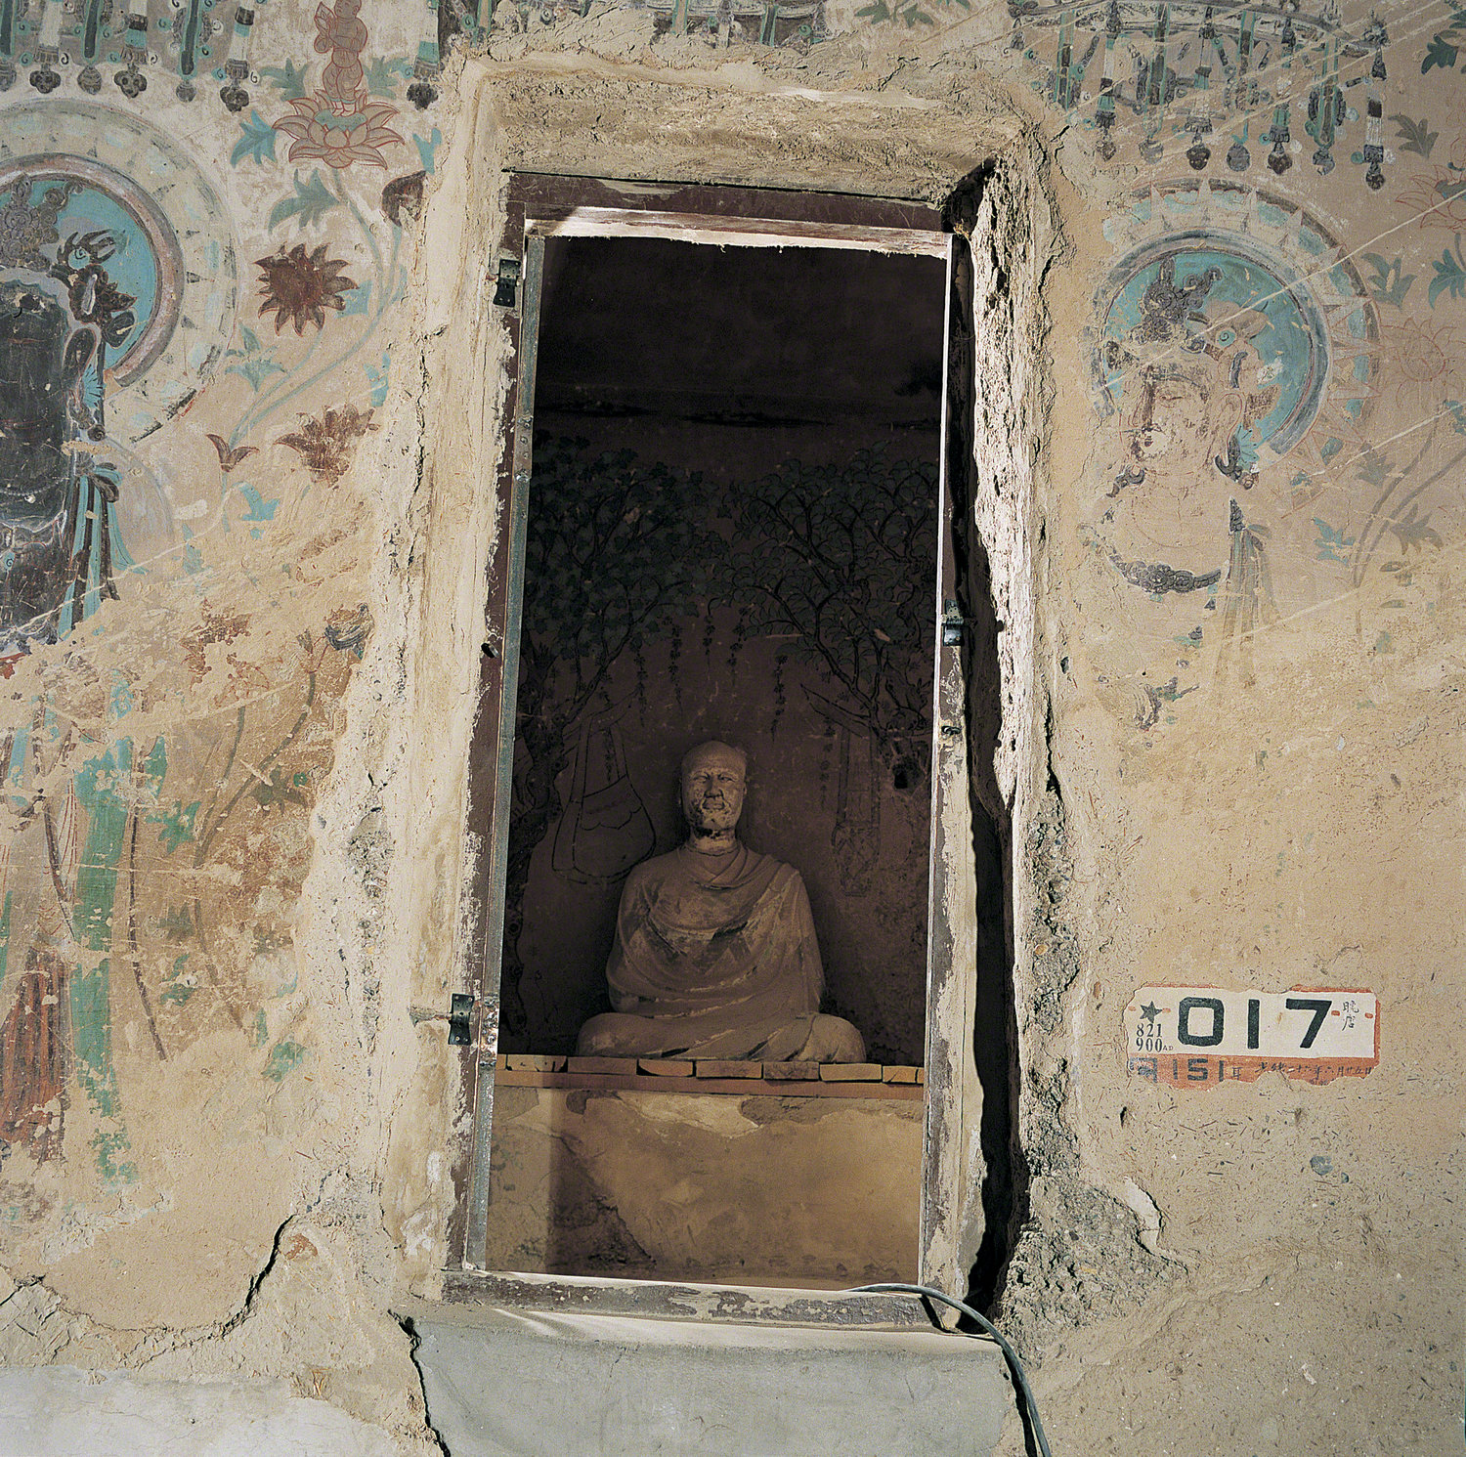
GROTTA 275 CON MAITREYA ASSISO, V sec. d.C., COMPLESSO RUPESTRE DI MOGAO (OASI DI DUNHUANG), GANSU.
GROTTA 17 CONTENENTE IL FAMOSO TESORO, COMPLESSO RUPESTRE DI MOGAO (OASI DI DUNHUANG), GANSU.

Slide 17
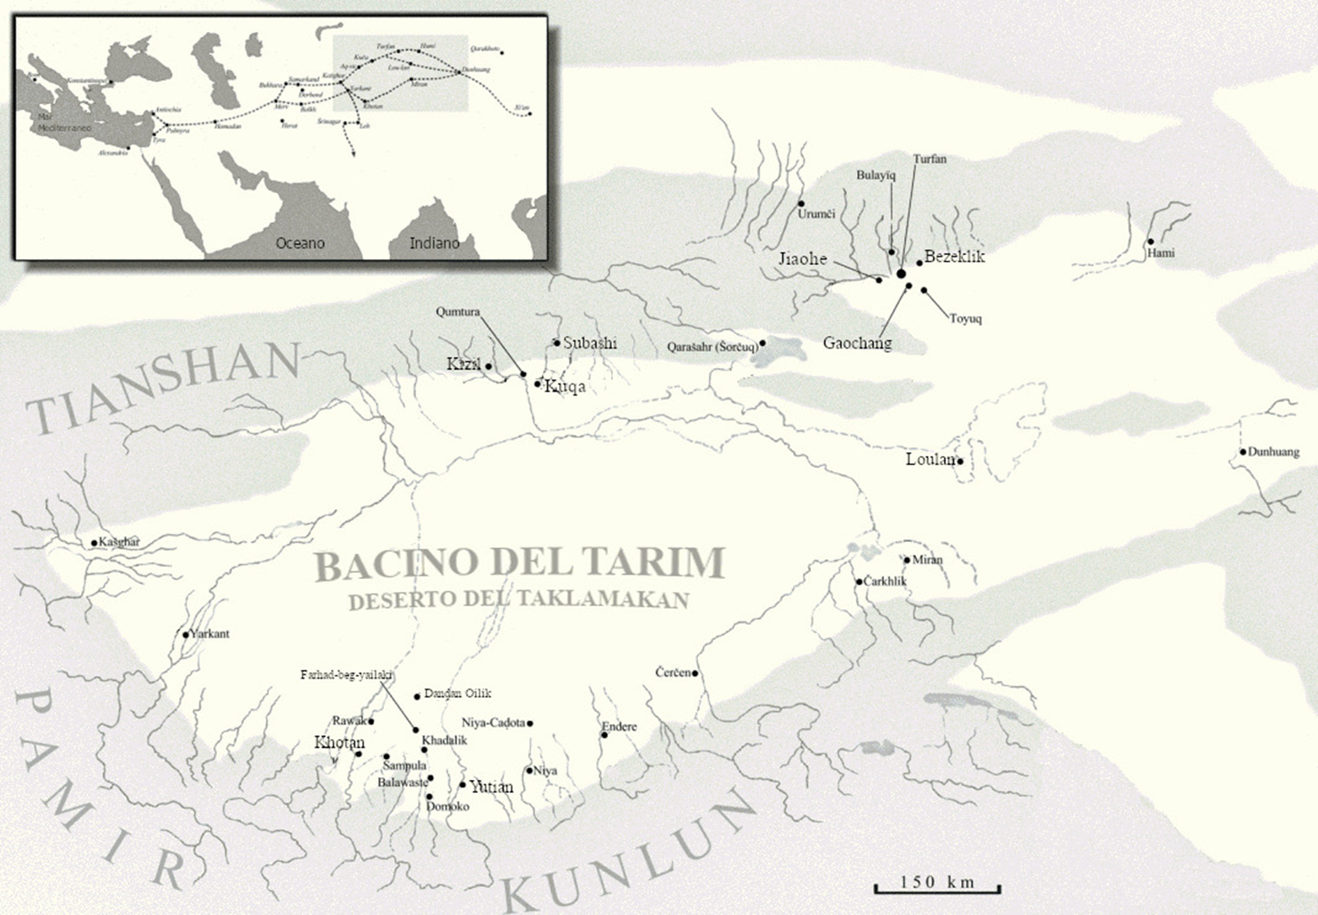

Slide 18
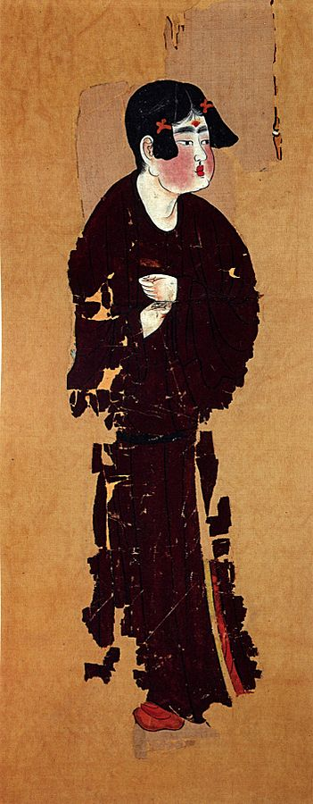
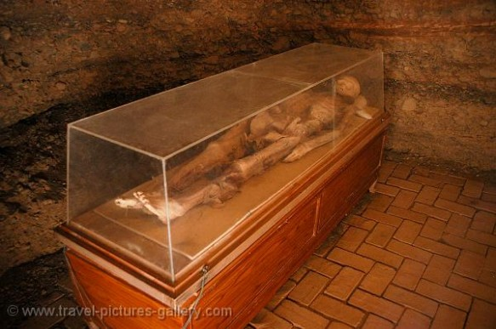
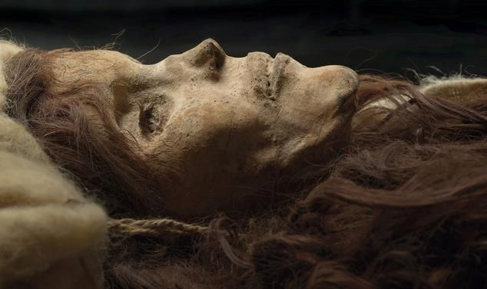
Tombe di Astana e seta dell’VIII secolo, oasi di Turfan, Xinjiang
Mummie del Tarim, dal 1800 a.C., Loulan, Xinjiang

Slide 19
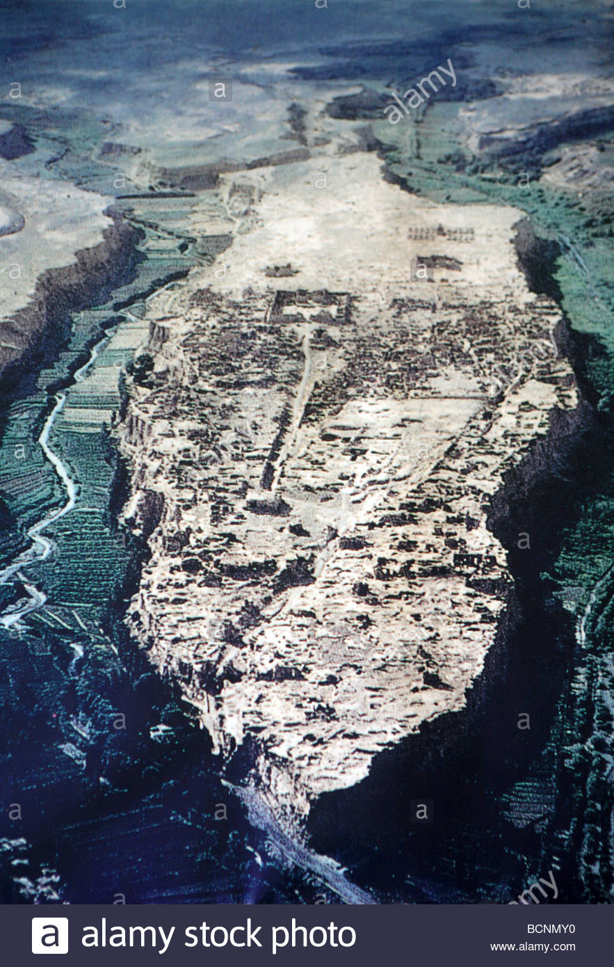
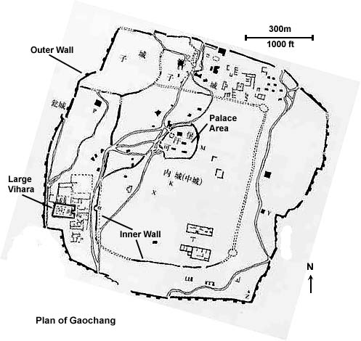
PIANTA DELLA CITTA’ DI GAOCHANG, I sec. a.C.-XV secolo, oasi di Turfan, Xinjiang
CITTA’ DI JIAOHE, III SEC. a.C.-XIII sec., oasi di Turfan, Xinjiang

Slide 20
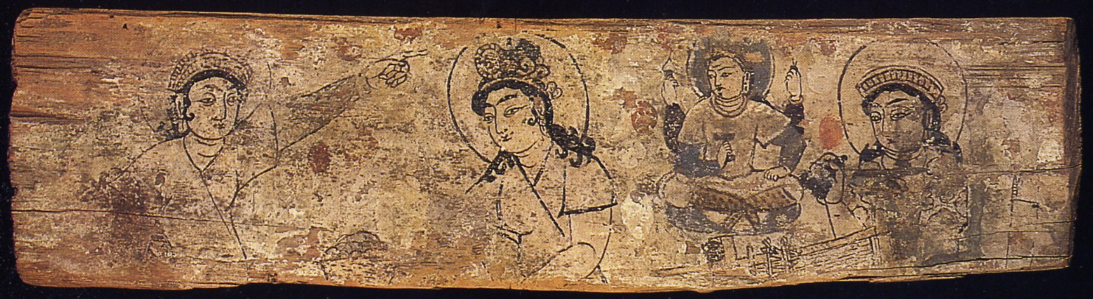
Tavoletta lignea raffigurante la leggenda della Principessa della seta, oasi di Khotan, Xinjiang, VI-VIII secolo, British Museum

Slide 21
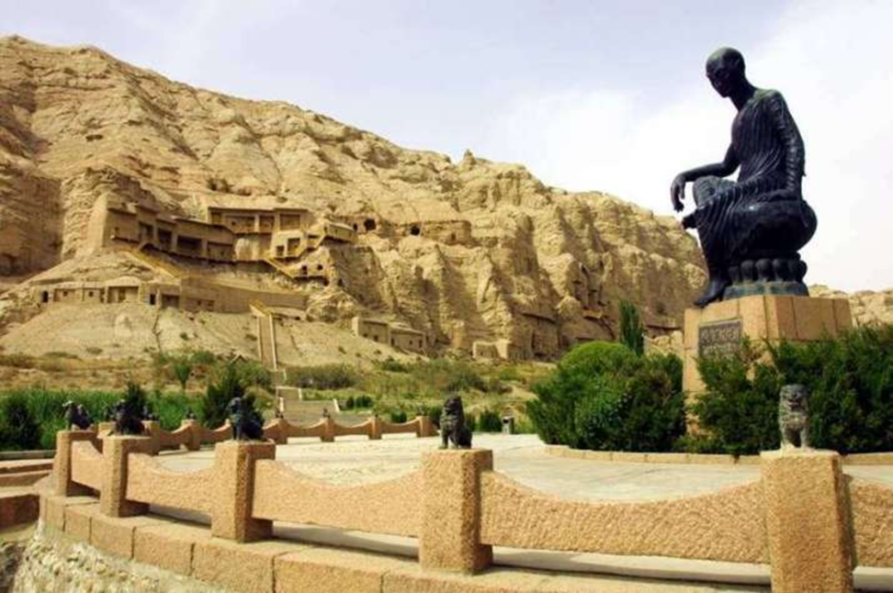
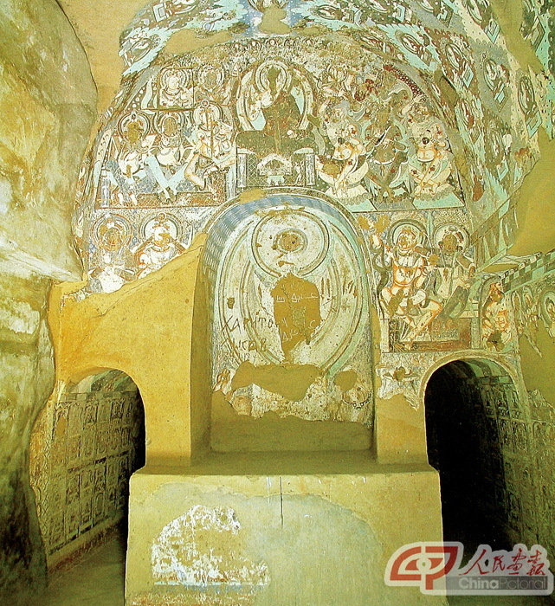
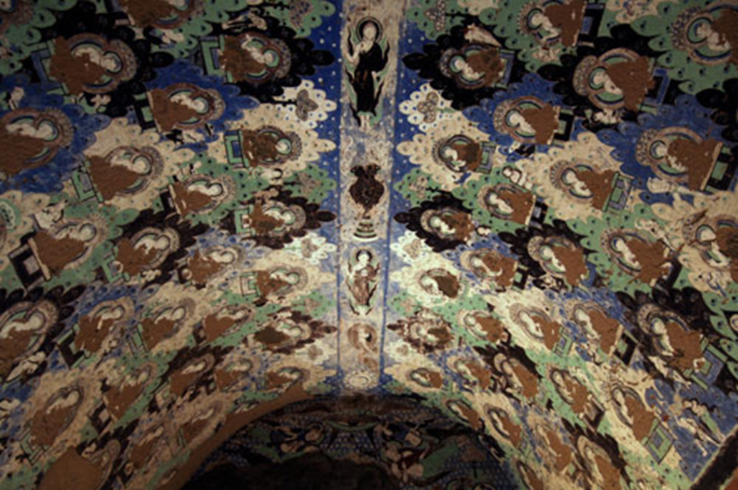
Complesso rupestre di Kizil, oasi di Kucha, Xinjiang, III/IV-VIII secolo

Slide 22
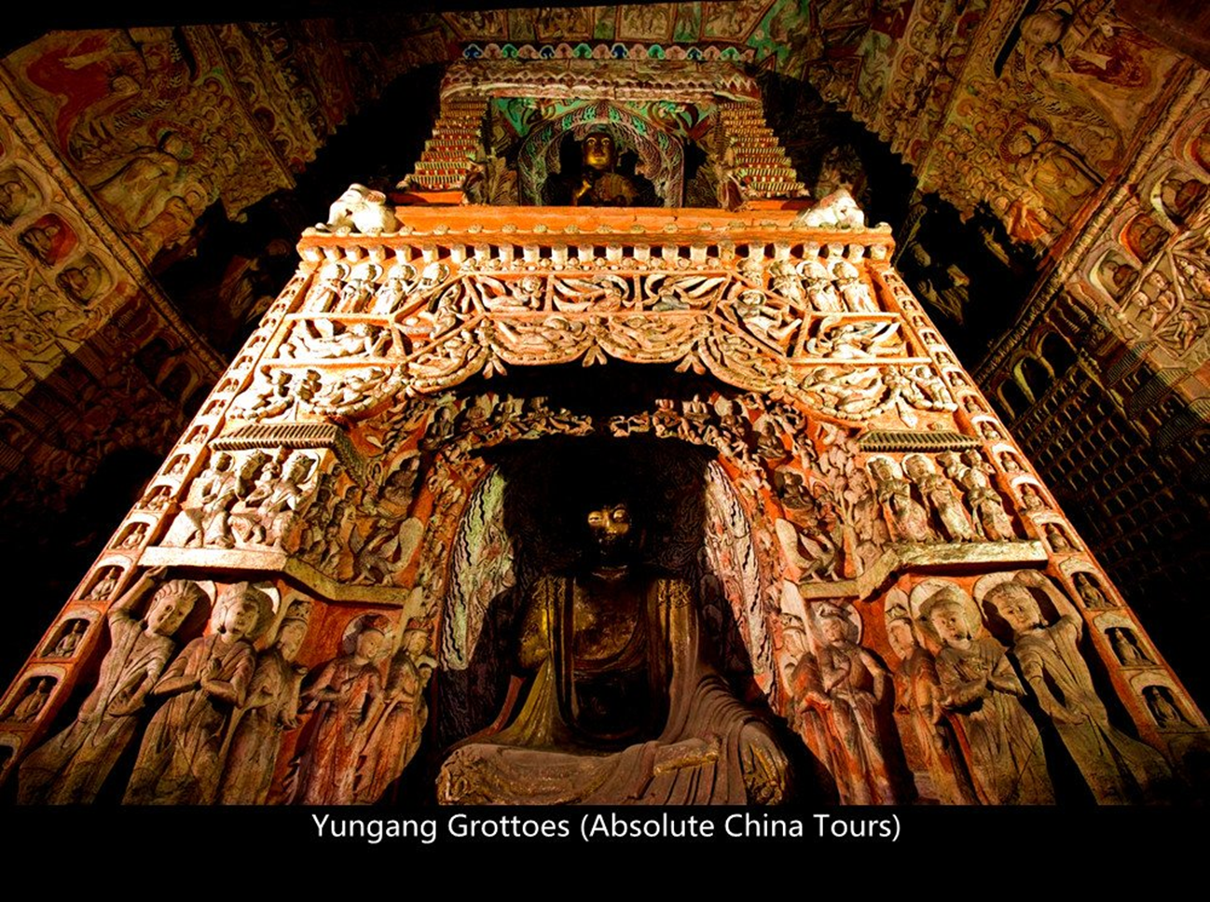
PAGODA-PILASTRO, ARENARIA. GROTTA N. 6, COMPLESSO RUPESTRE DI YUNGANG (DATONG, SHANXI), WEI SETTENTRIONALI, 480-490 d.C.

Slide 23
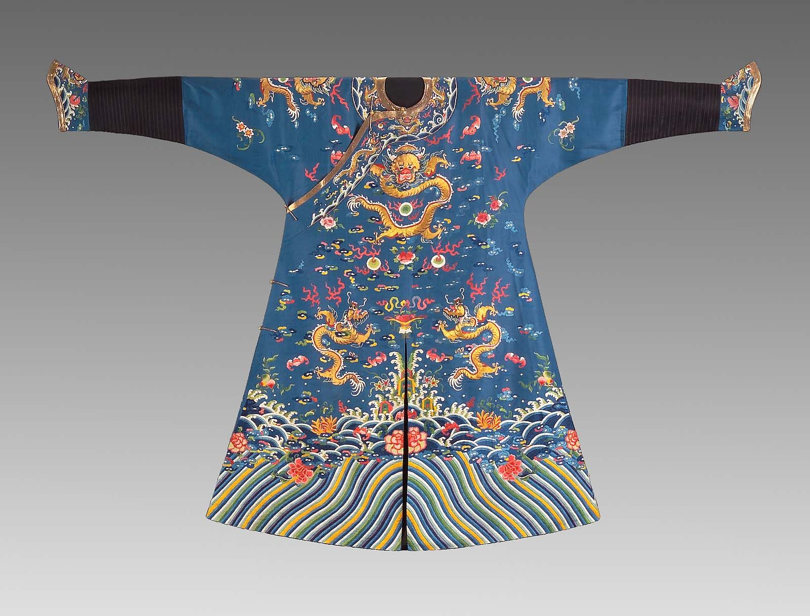
Longpao di seta, dinastia Qing, XIX secolo, National Museums Scotland

Slide 24
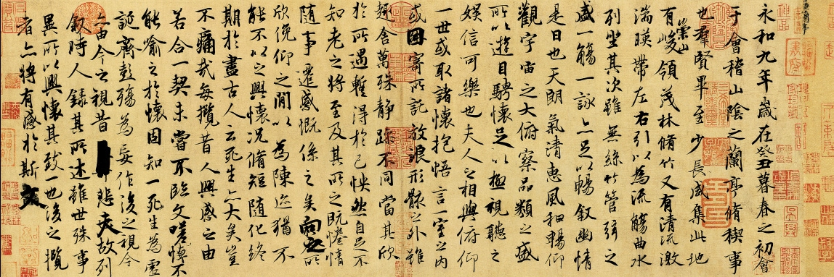
WANG XIZHI (IV sec.), «PREFAZIONE» AL LANTING JI XU (POESIE DEL PADIGLIONE DELLE ORCHIDEE) DEL 353 d.C., JIN ORIENTALI, INCHIOSTRO SU CARTA, COPIA DEL VII SECOLO

Slide 25
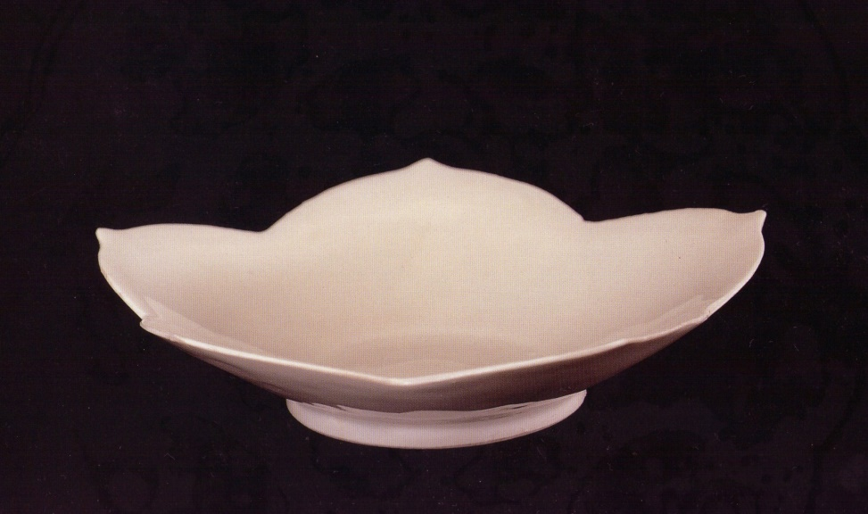
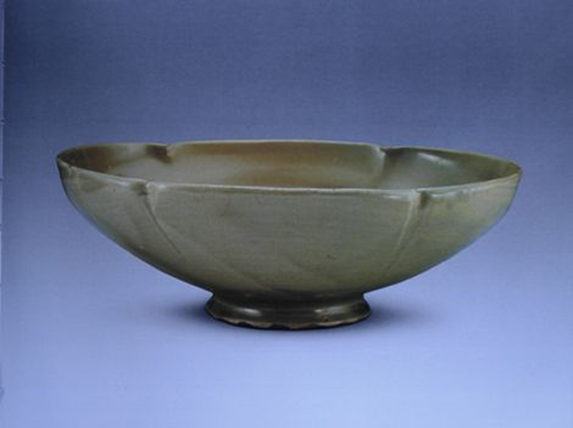
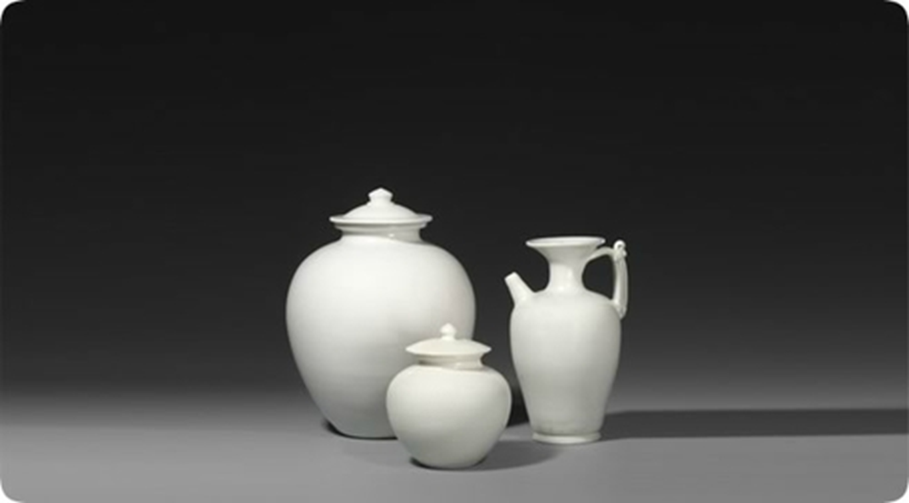
PIATTINO DI PORCELLANA CON INVETRIATURA INCOLORE, DINASTIA TANG, 618-907.
CERAMICA YUE,GRES CON INVETRIATURA VERDE, DINASTIA TANG (618-907)
PORCELLANA XING, HEBEI, DINASTIA TANG ( 618-907)

Slide 26
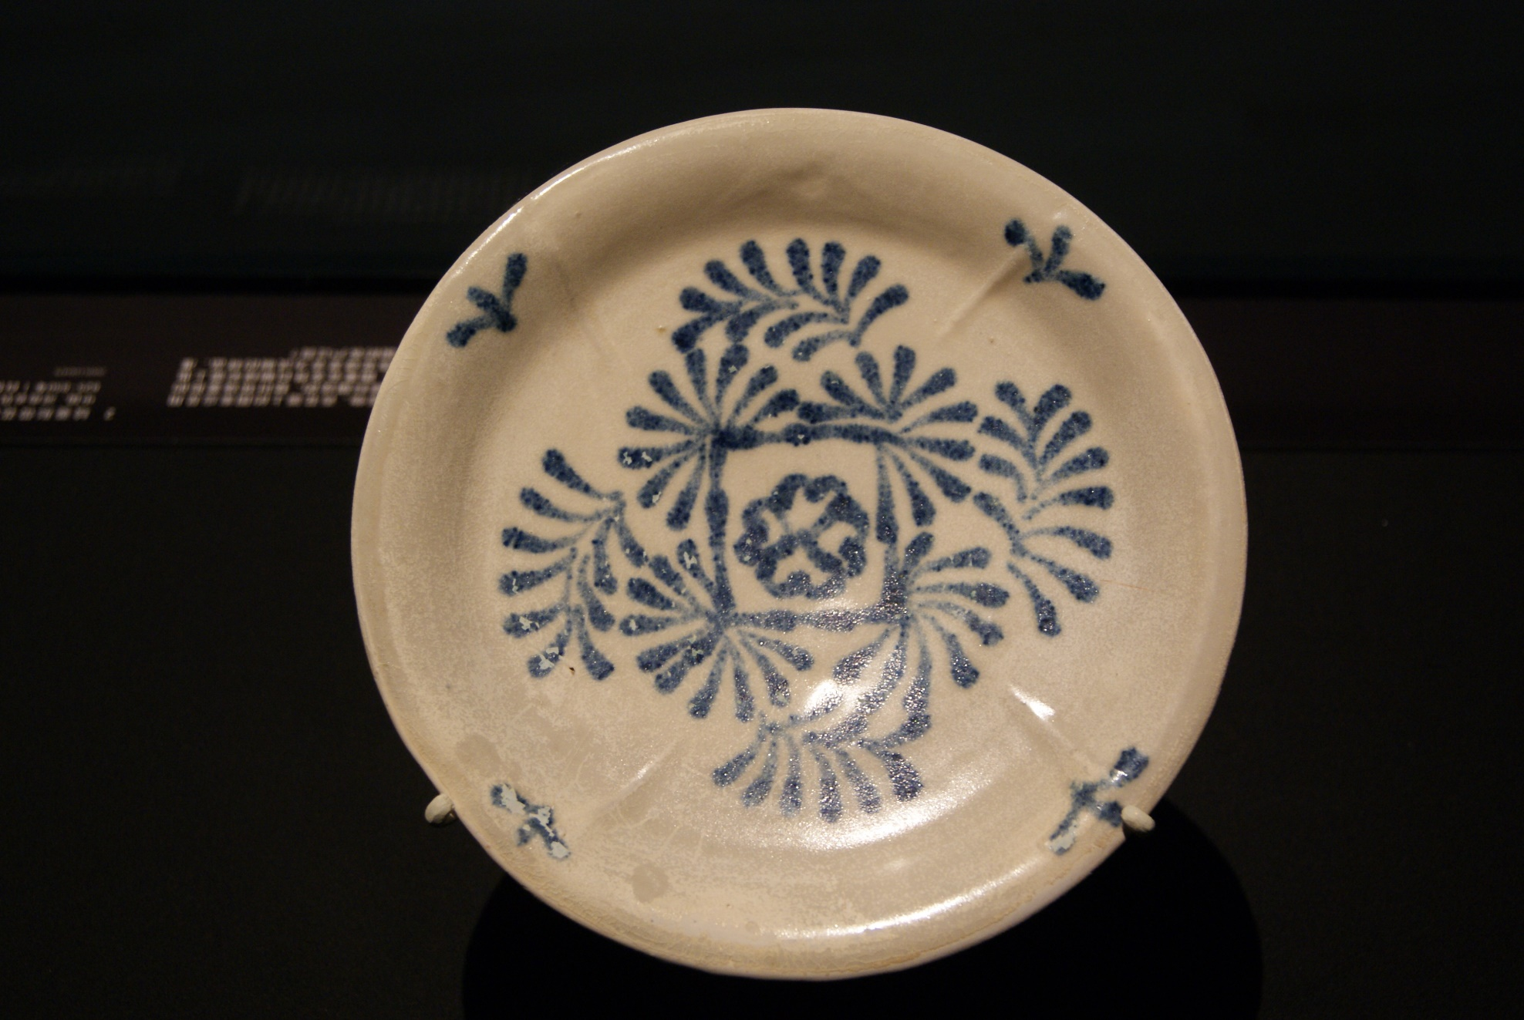
PIATTO BIANCO E BLU, GRES SMALTATO, NAUFRAGIO DI BELITUNG TRA 825 E 850, MUSEO DI SINGAPORE

Slide 27
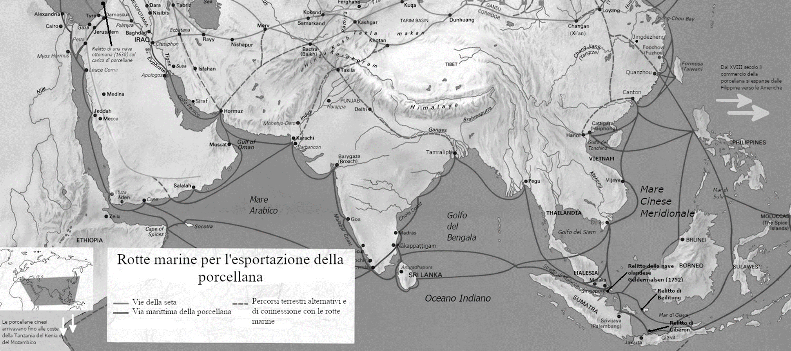

Slide 28
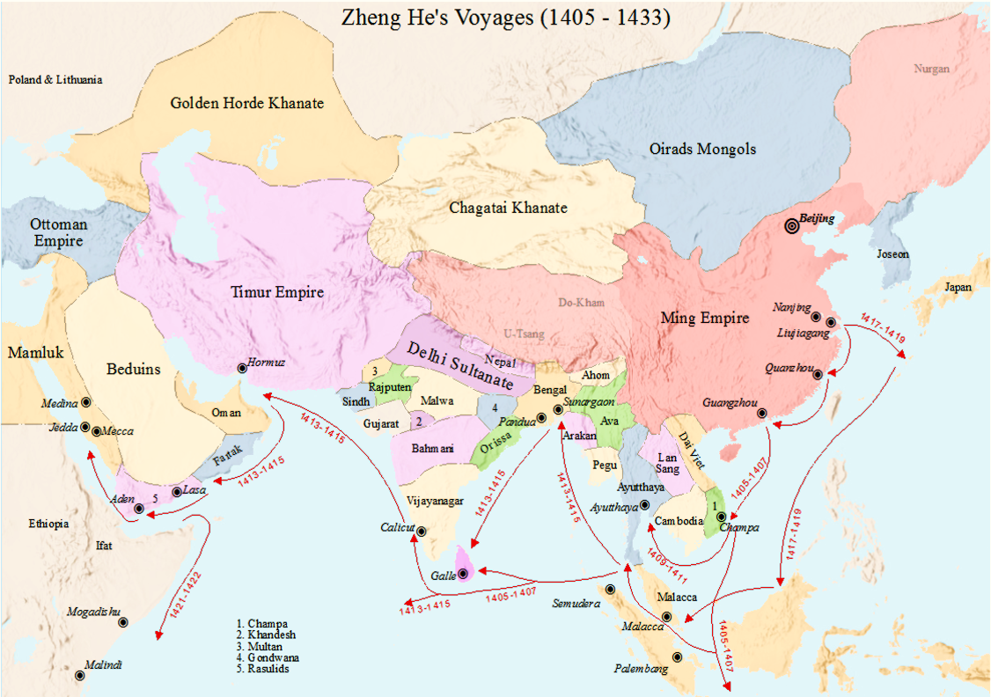

Slide 29
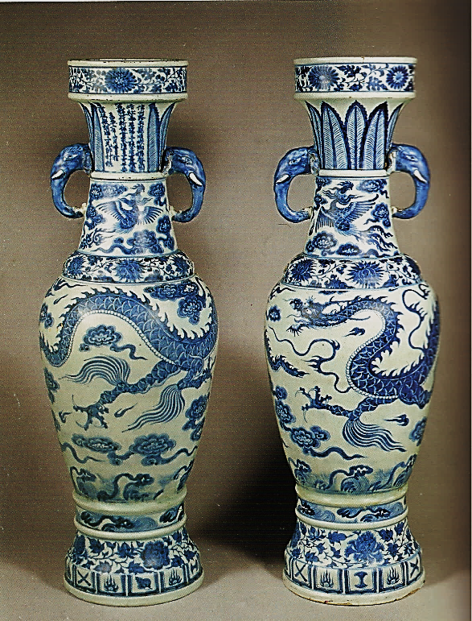
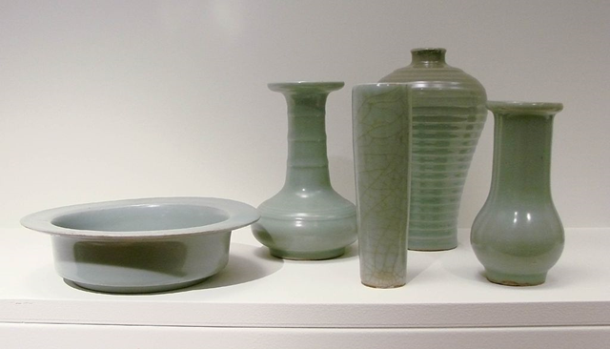
VASI «DAVID», PORCELLANA BIANCA-E-BLU, 1351, DINASTIA YUAN, PERCIVAL DAVID FOUNDATION, BRITISH MUSEUM, LONDRA
VASELLAME CELADON DI LONGQUAN (ZHEJIANG), DINASTIA SONG, MUSEE GUIMET, PARIGI

Slide 30
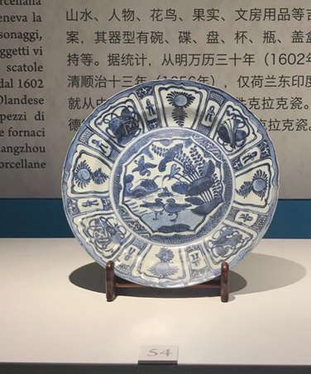
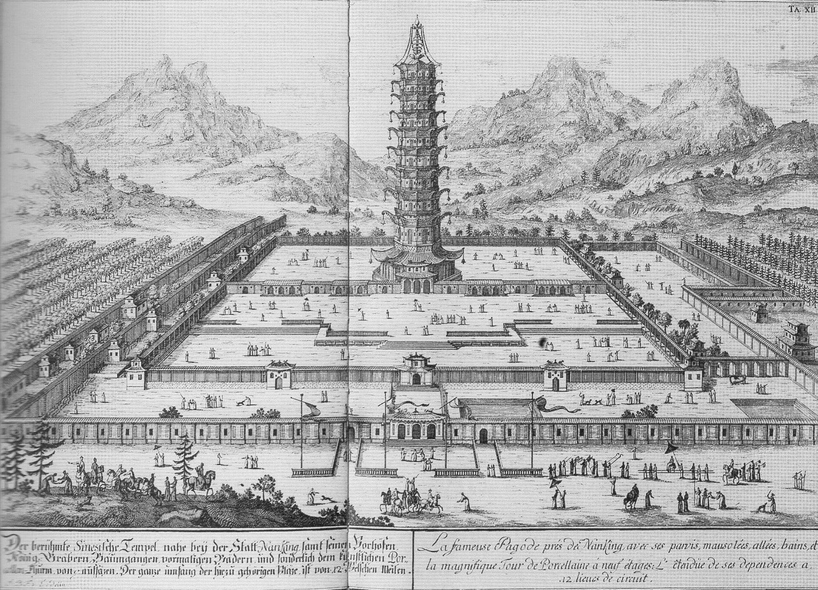

INCISIONE EUROPEA DEL 1721 CON LA PAGODA DI PORCELLANA DI NANCHINO (1412-1419)

Slide 31
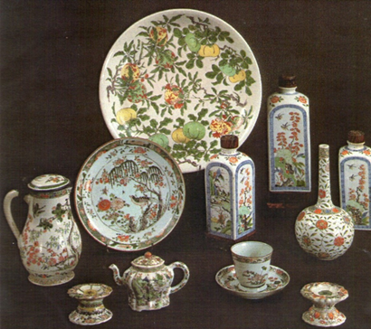
PORCELLANE DELLA «FAMIGLIA VERDE» o yingcai «colori duri», PERIODO QING

Slide 32
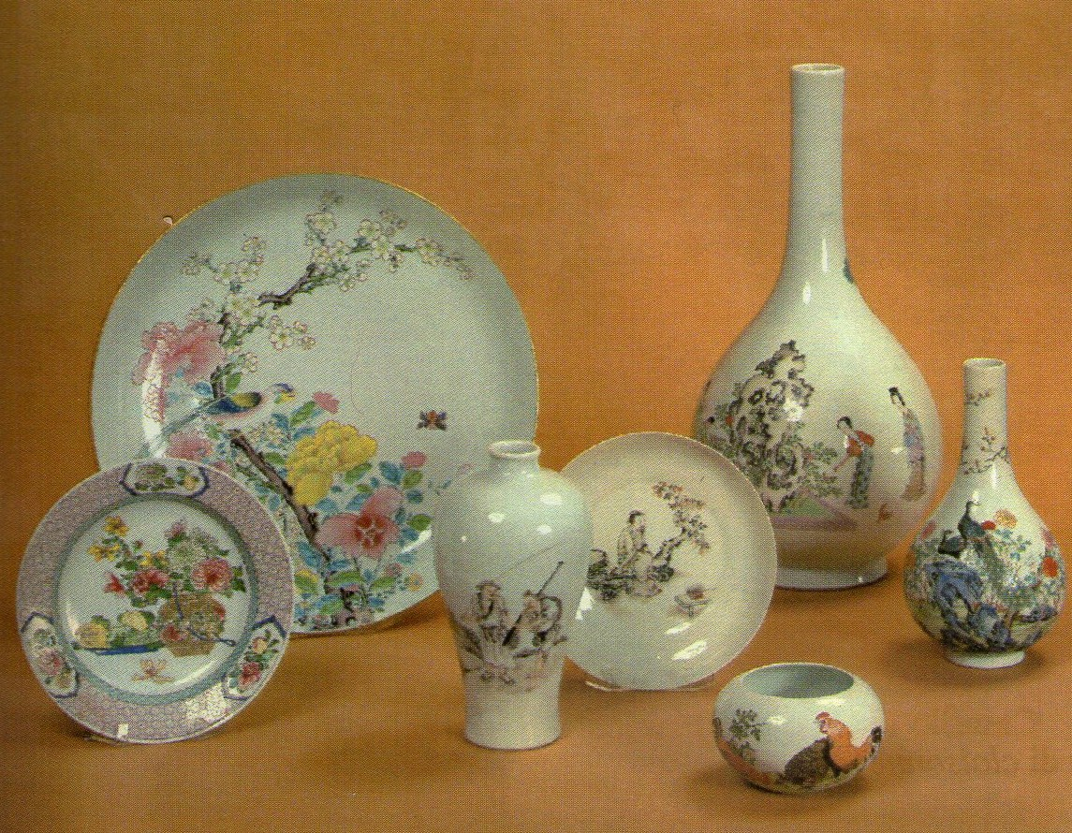
PORCELLANE DELLA «FAMIGLIA ROSA» o yangcai (colori stranieri) o ruancai (colori morbidi) o fencai (colori tenui), PERIODO QING

Slide 33
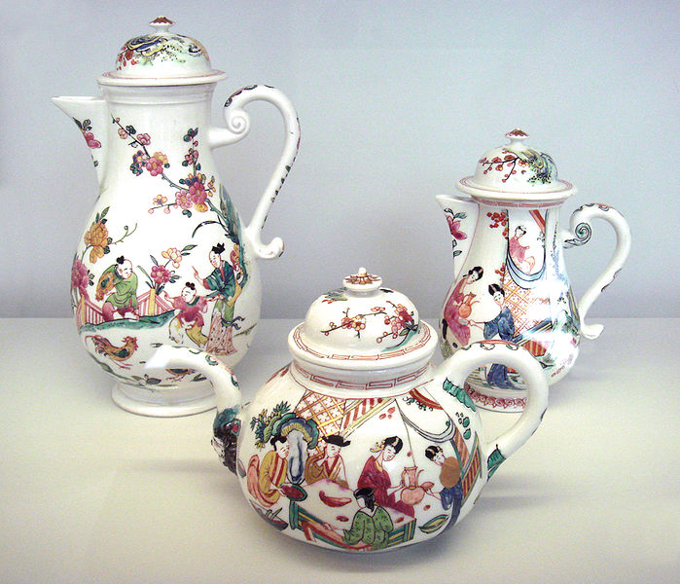

teiere Meissen, circa 1720, decorate nei Paesi Bassi, circa 1735, porcellana, collezione privata.
«porcellana» dei Medici, XVI secolo, Palazzo Pitti, Firenze

Slide 34


G. Bellini con Dosso Dossi e Tiziano, Il festino degli dei, olio su tela, 1514, National Gallery of Art
Salottino cinese, villa Reale di Portici, 1757-1759, smontato e trasferito nella Reggia di Capodimonte nel 1866

Slide 35

The Peacock Room, 1867-2877, con il dipinto di Whistler

Slide 36


Cha Jing 茶经, prima monografia sul tè scritta da Lu Yu nel 758,

Slide 37

YAN LIBEN (600-673), LA PORTANTINA IMPERIALE, INCHIOSTRO E COLORI SU SETA, MUSEO DI PALAZZO, PECHINO; STATUETTE TANG CON VESTIARIO TIPICO DELL’EPOCA

Slide 38


Cerimonia del tè giapponese e Tè delle cinque

Slide 39

HUIZONG (1082-1135), PARROCCHETTO A CINQUE COLORI, 1110 CIRCA, GENERE HUANIAO (FIORI-E-UCCELLI), SONG SETT., INCHIOSTRO E COLORI SU SETA, MUSEUM OF FINE ARTS, BOSTON

Slide 40

MA YUAN (1160-1225), CAMMINANDO LUNGO UN SENTIERO DI MONTAGNA IN PRIMAVERA, FOGLIO D’ALBUM, INCHIOSTRO E COLORI SU SETA, SONG MERID., MUSEO DI PALAZZO, TAIPEI

Slide 41

LIANG KAI (1140-1210), IL POETA LI BAI DECLAMA, ca 1200, ROTOLO VERTICALE, INCHIOSTRO SU CARTA, MUSO NAZIONALE DI TOKYO

Slide 42


NI ZAN (1301-1374), SEI GENTILUOMINI, 1345, INCHIOSTRO SU CARTA, ROTOLO VERTICALE, PERIODO YUAN, MUSEO DI SHANGHAI.

Slide 43

SHITAO (DAOJI 1642-1707), UN UOMO IN UNA CASA DENTRO UNA RUPE, TARDO XVII SECOLO, FOGLIO D’ALBUM, INCHIOSTRO E COLORI SU CARTA, COLLEZIONE C.C.WANG, NEW YORK

Slide 44




CARRO COPERTO (BRONZO) E «REMATORE» INGINOCCHIATO (TERRACOTTA, FOSSA K0007), PARCO FUNERARIO DI QIN SHI HUANDI, LINTONG (SHAANXI) DINASTIA QIN, III sec. a. C.
PIANTA E FOSSA N.1, PARCO FUNERARIO DI QIN SHI HUANDI, LINTONG (SHAANXI), DINASTIA QIN, III sec. a. C.

Slide 45

MINGQI, MODELLO DI MAGAZZINO CON TORRE, TERRACOTTA DIPINTA, HAN OCC. (206 a.C.-9 d.C.)

Slide 46


DISEGNO DELLA SALA ORIENTALE DEL MONASTERO FOGUAN (SHANXI), DINASTIA TANG, 857 d.C.
DAYANTA, XI’AN (SHAANXI), DINASTIA TANG, 652 d.C.

Slide 47



Città Proibita
Altare del Cielo e Padiglione della preghiera per un buon raccolto (TEMPIO DEL CIELO)

Slide 48


